Slide 1
«Найти и увековечить»
Проект подготовил: Косых Егор 5 В класс МБОУ СОШ с УИОП №13 г. Воронежа

Slide 2
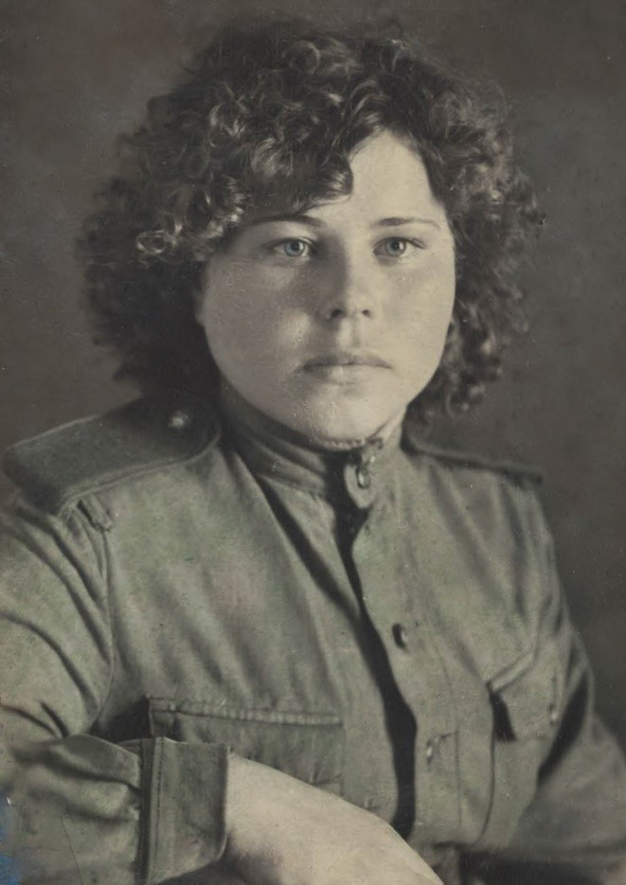
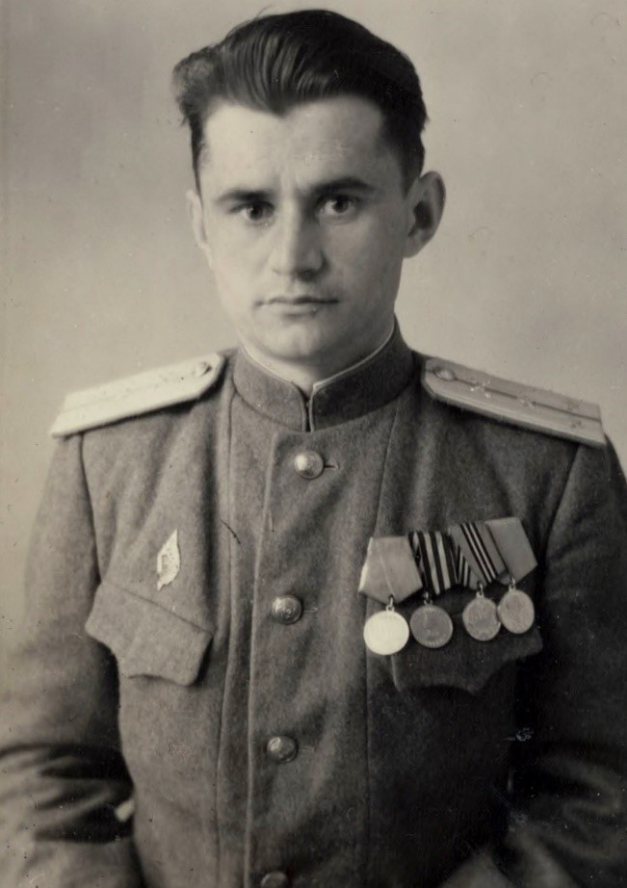
Мои прабабушка и прадедушка воевали в Великую Отечественную Войну.
Прабабушка - Бессольцева Мария Сергеевна пошла добровольцем в 19 лет. Она попала служить в зенитную батарею, которой командовал Петрусенко Николай Дмитриевич. Так они познакомились. Прошли всю войну рядом. И уже после войны поженились.

Slide 3
За четыре года тяжелой войны, было в их жизни много разных событий. Радостных и горестных. Никто не отчаивался. Все верили в Победу! И шли до конца.
Вместе с 3-им Украинским фронтом они дошли до реки Одер. Здесь они и встретили май 1945 года у самых стен Берлина.

Slide 4
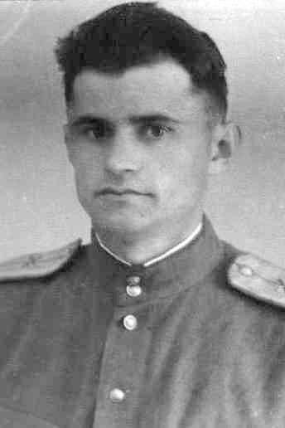
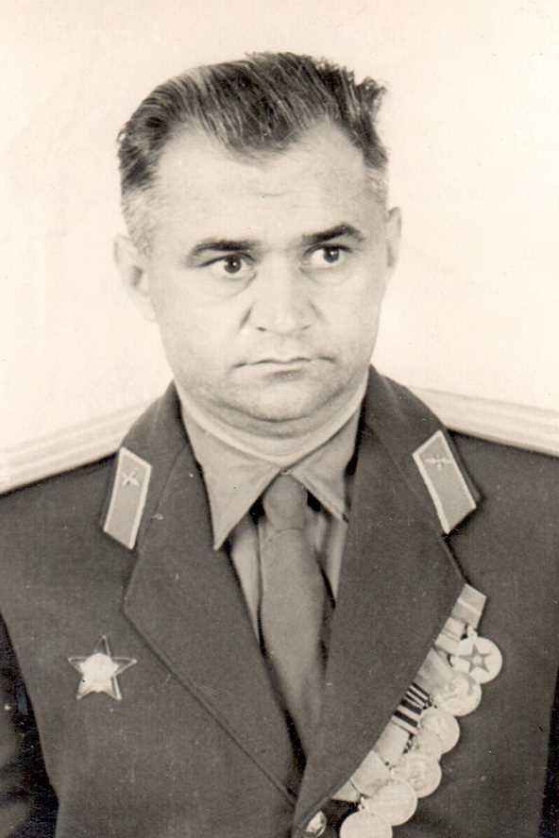
Благодаря урокам проекта «Найти и увековечить» смогли найти подтверждающий документ подвига прадедушки (наградной лист), а также фото военного периода на электронной базе данных «Память народа».

Slide 5
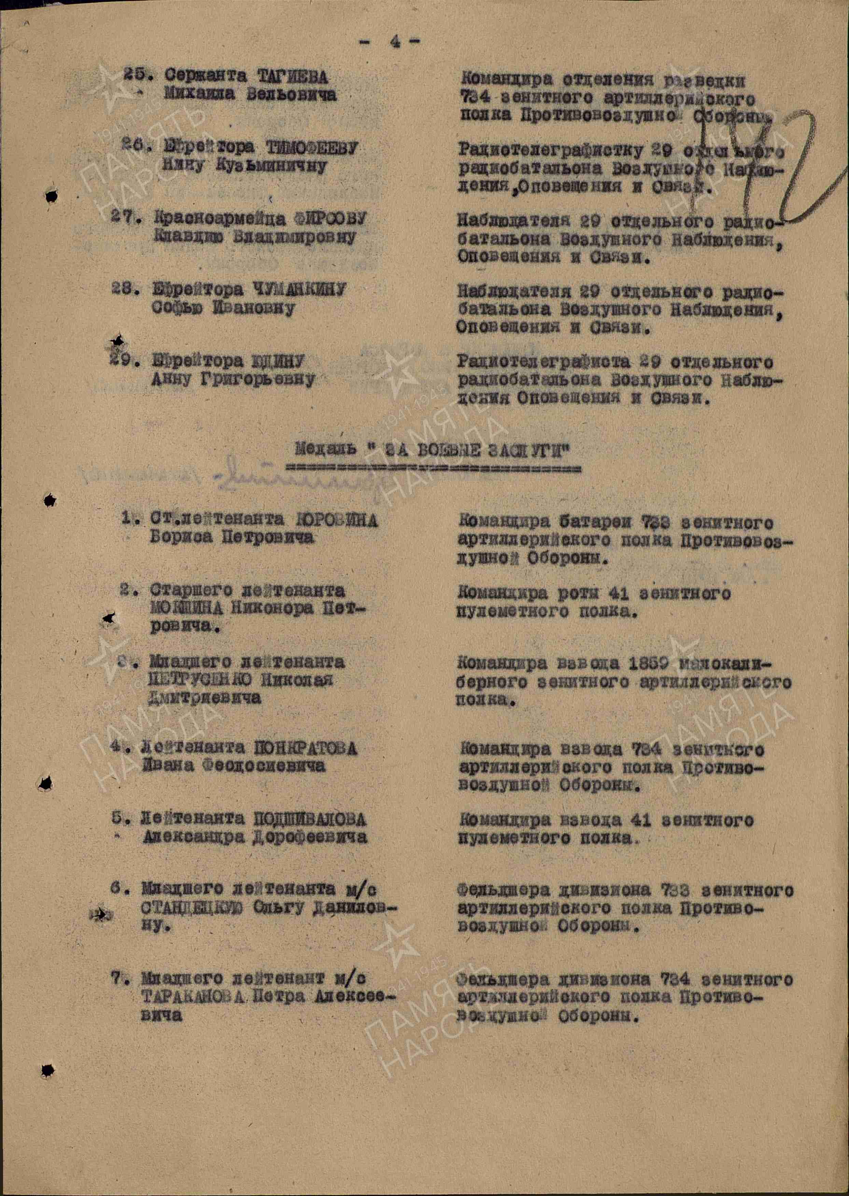
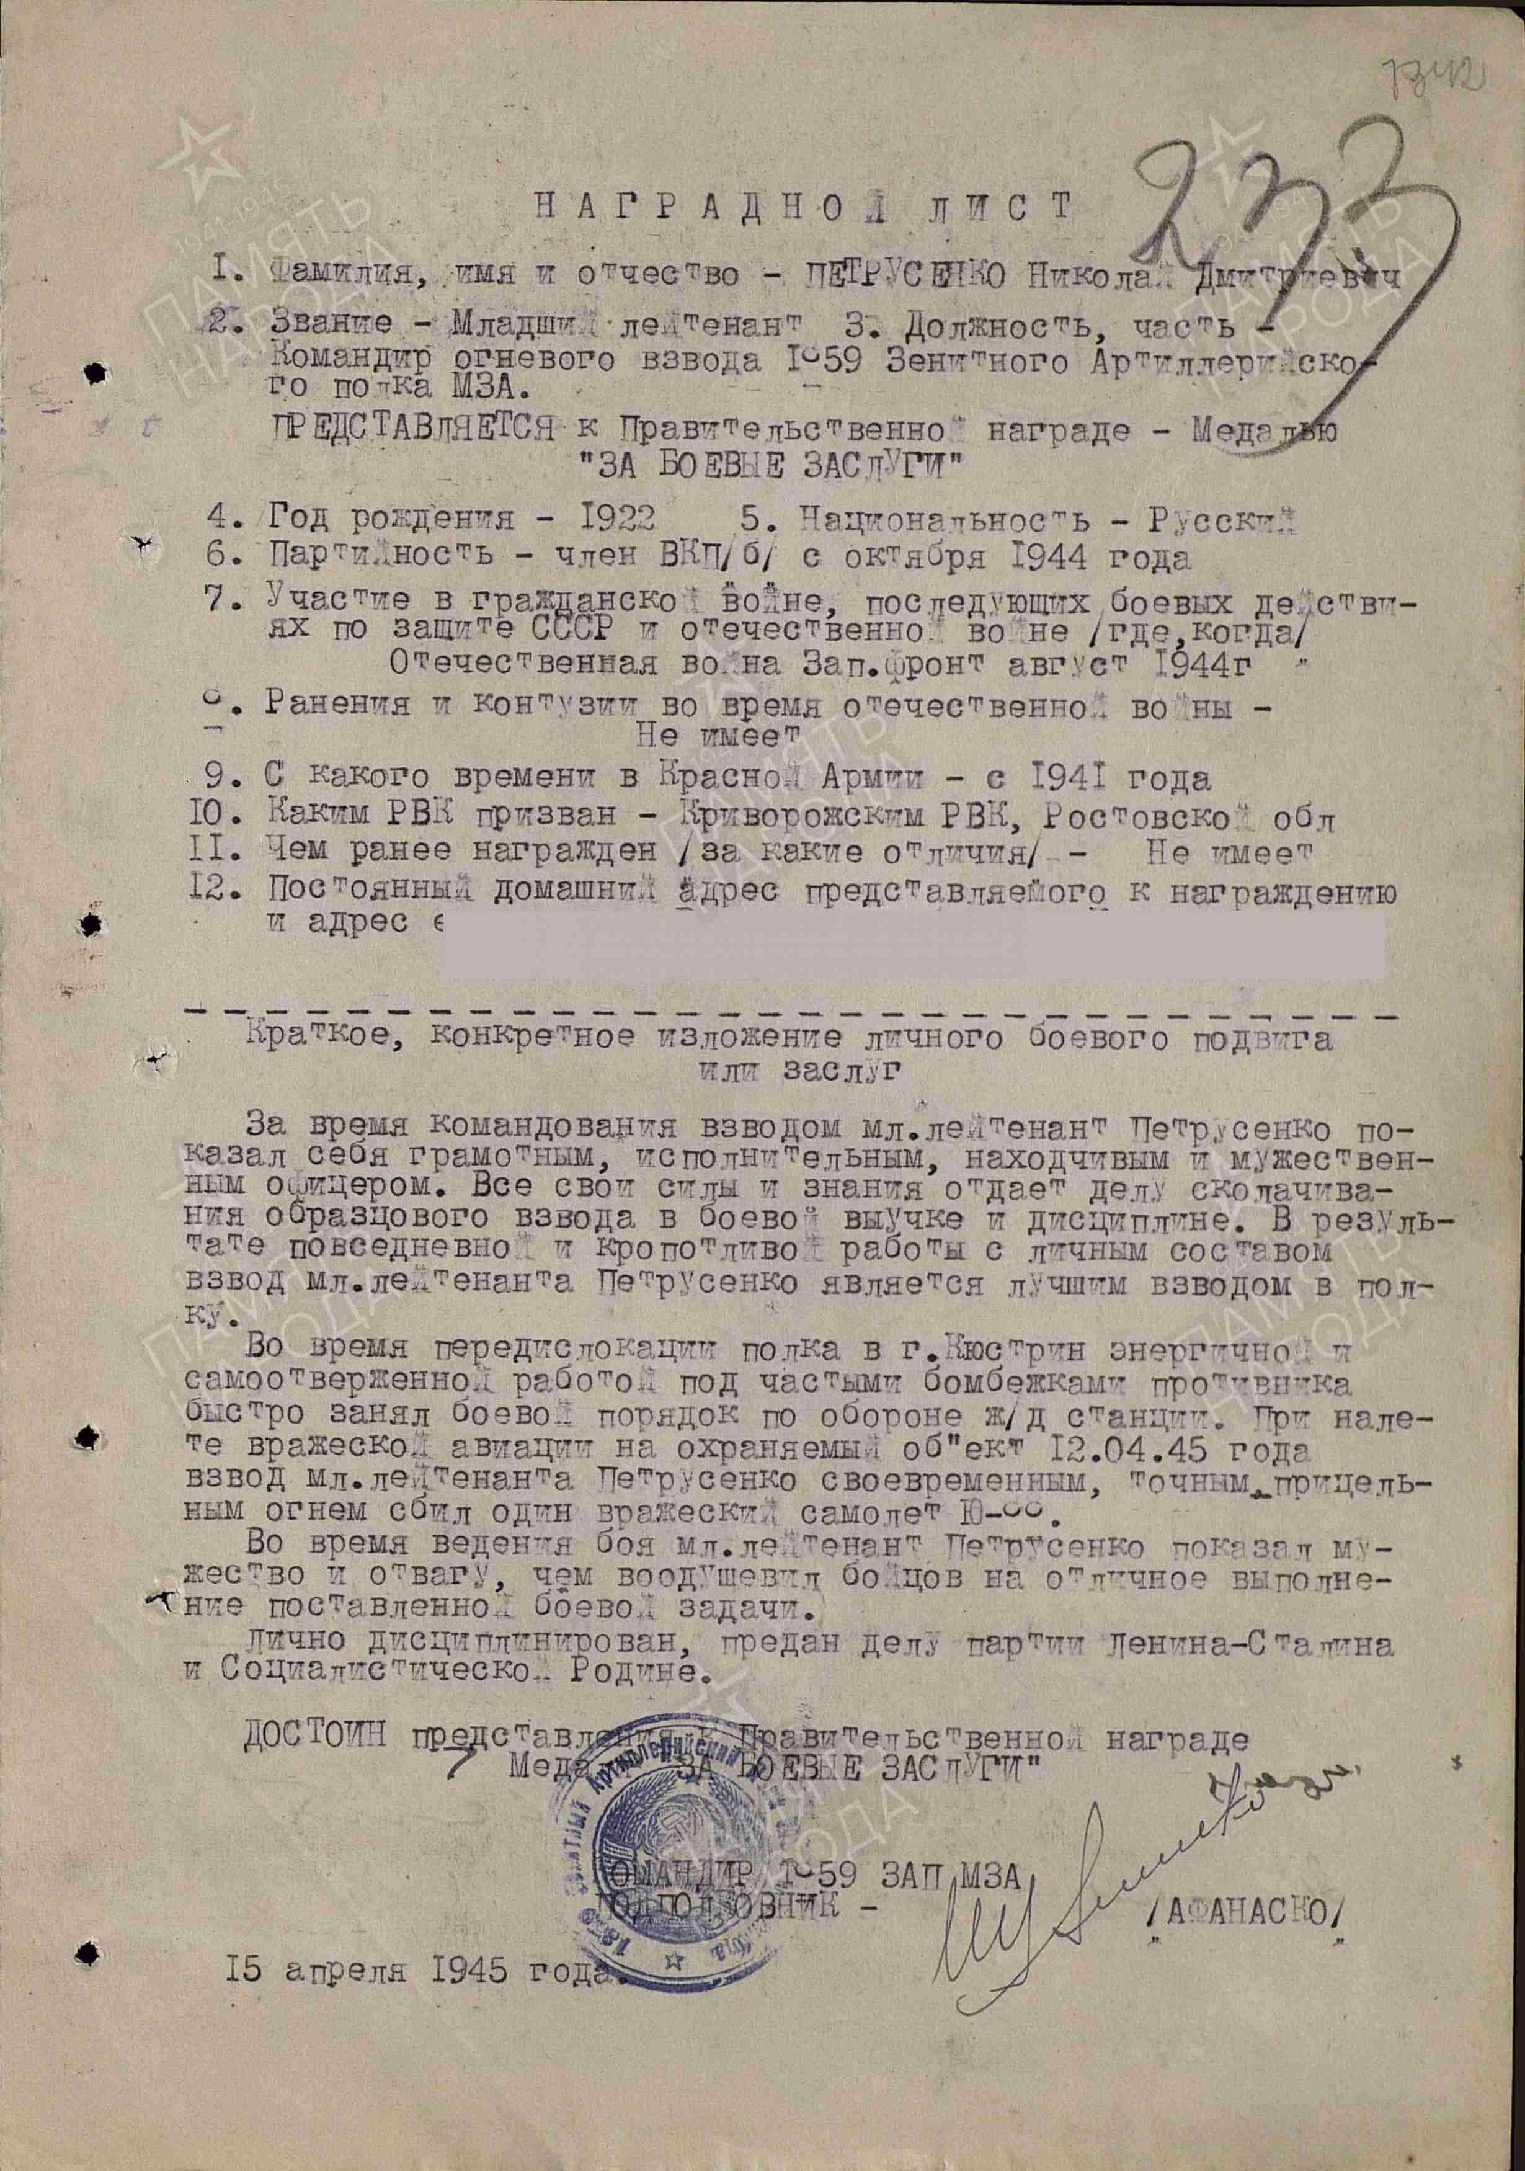
Вовремя одного боя их зенитная батарея сбила фашистский самолёт. За это прадедушку наградили медалью «За боевые заслуги».

Slide 6
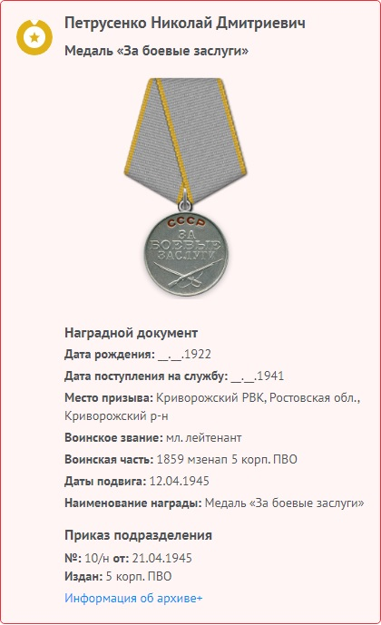
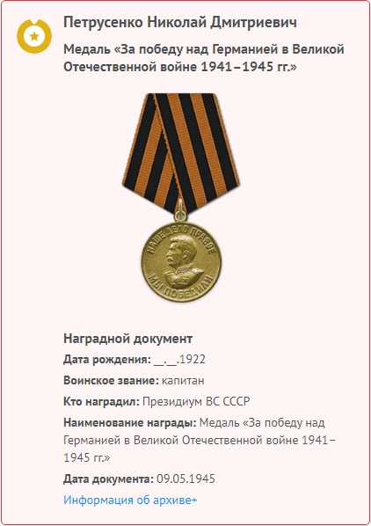
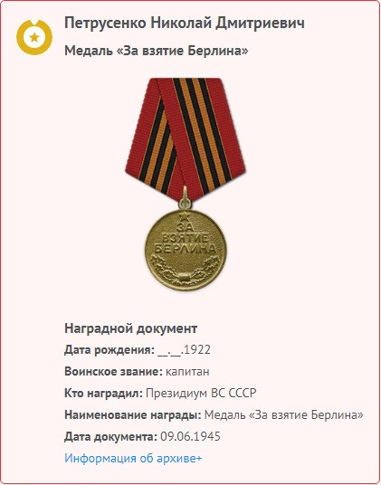
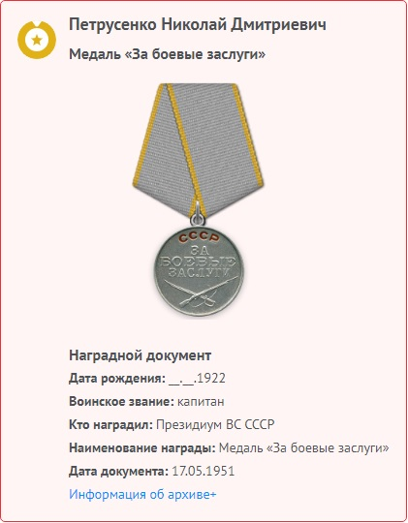
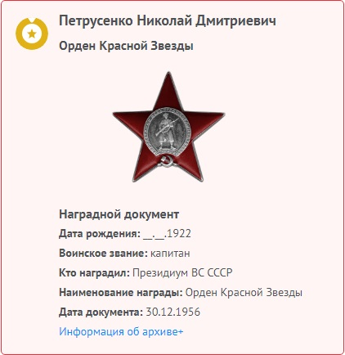
Также на сайте «Память народа» удалось найти сведения о награждениях.

